Slide 1
ACTIVE DIRECTORY – AD DS
OBJETOS DO ACTIVE DIRECTORY
Profº Danilo Luciano
Profº Marcos Vinicius

Slide 2

ACTIVE DIRECTORY – OBJETOS

Slide 3
ACTIVE DIRECTORY – OBJETOS
Objetos
São os recursos de rede gerenciados pelo AD.
Tipos de Objetos no Active Directory :
Usuários | Users
Grupos de Usuários | Users Group
Unidade Organizacionais | Organizational Unit
Computadores | Computers
Impressoras | Printers
Contatos | Contacts

Slide 4
OBJETOS
USUÁRIOS

Slide 5
ACTIVE DIRECTORY – OBJETOS
Usuários (Users)
É o objeto que guarda algumas as informações do usuário/colaborador da empresa.
Estas informações são armazenadas e gerenciadas através de atributos como nome completo, números de telefone, e-mail, endereço, departamento, dentre outros.

Slide 6
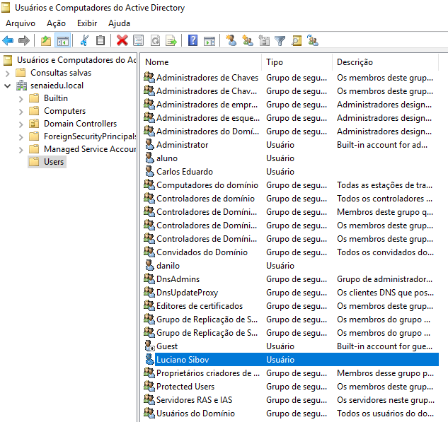
ACTIVE DIRECTORY – AD DS
Verificar o tipo do objeto

Slide 7
ACTIVE DIRECTORY – OBJETOS
Contato (Contact)
É um objeto estático utilizado para armazenar informações de contato, tais como telefone, endereço e e-mail.
É um usuário só que sem direitos de login.
Ao contrario do que ocorre com o objeto usuário, a um registro de contato não podem ser atribuídas permissões.

Slide 8
OBJETOS
GRUPOS

Slide 9
ACTIVE DIRECTORY – OBJETOS
Grupo de Usuários no Active Directory
Dentro da concepção de um Serviço de diretório, um grupo é um conjunto de usuários, contatos de e-mail e computadores que podem ser gerenciados como uma única unidade chamada grupo.
Normalmente são atribuídos a elementos que compartilham propriedades semelhantes em relação a atributos como permissões de acesso.
Qual objeto de grupo já trabalhamos?
Remote Desktop Users (já estava pré-cadastrado, porém não estava com diretiva de acesso

Slide 10
ACTIVE DIRECTORY – OBJETOS
Utilizando os Grupos de Usuários no Active Directory
Os grupos em diretórios facilitam o trabalho dos administradores de rede, através de facilidades como:
Simplifica a atribuição de permissões em um recurso compartilhado a um grupo: em vez de atribuir a mesma permissão a diversos usuários, um a um, é atribuída a permissão ao grupo de usuários que compartilham esta propriedade.
Ao atribuir os direitos de usuário a um grupo, novos os membros adicionados recebem as mesmas permissões de forma automática.

Slide 11
ACTIVE DIRECTORY – OBJETOS
Utilizando os Grupos de Contatos/Usuários no Active Directory
Auxilia ao administrador a criar listas de distribuição por e-mail, já que podem ser utilizados os grupos como base para as listas.
Quando um usuário troca de setor, basta trocar ele de grupo.
Os usuários podem ser membros de vários grupos.
Contas de computadores podem ser membros de grupos.
Grupos podem ser membros de outros grupos.

Slide 12
ACTIVE DIRECTORY – OBJETOS
Escopo
O escopo de um grupo diz respeito às aplicações de propriedades deste grupo em relação a um domínio ou floresta. Há três escopos de grupos:
Grupos de domínio local: os membros podem receber permissões somente em um único domínio.
Grupos globais: os membros podem receber permissões em qualquer domínio na floresta.
Grupos universais: os membros desses grupos podem receber permissões em qualquer domínio na árvore de domínio ou floresta.

Slide 13
ACTIVE DIRECTORY – OBJETOS
Grupos de Usuários (Users Group)
Os grupos no Active Directory podem ser de dois tipos:
Grupos de segurança (Security Group): são os grupos criados para manter-se o gerenciamento de acesso, tais como atribuir direitos e permissões de usuário a grupos.
Grupos de distribuição (Distribution Group): são os grupos criados e gerenciados para aplicações de e-mail, com Microsoft Exchange, para enviar e-mails para conjuntos ou grupos de usuários.

Slide 14
ACTIVE DIRECTORY – AD DS
Verificar o tipo do objeto

Slide 15
Segmentação e Organização
OU’s Unidade Organizacional

Slide 16
ACTIVE DIRECTORY – OBJETOS
Unidades Organizacionais (Organizational Unit)
Na Administração do Active Directory, uma Unidade Organizacional é um tipo de objeto de diretório contido nos domínios para qual podem ser atribuídas configurações de Política de Grupos de Usuários ou delegar autoridade administrativa (a O.U. é o menor escopo ou a menor unidade à qual você pode atribuir estas configurações).
Este recurso facilita o trabalho do Administrador de Redes que gerencia a configuração e o uso de contas e recursos com base no modelo organizacional da empresa em que trabalha.

Slide 17
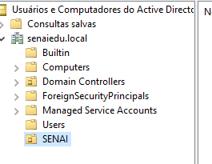
ACTIVE DIRECTORY – AD DS
Verificar o tipo do objeto OU

Slide 18
OBJETOS
COMPUTADOR

Slide 19
ACTIVE DIRECTORY – OBJETOS
Computadores (Computers)
Computadores presentes (inseridos no domínio) na rede corporativa devem ser cadastrados como objetos no Active Directory para facilitar o gerenciamento da rede, pelo administrador da rede.
Os computadores que executam versões recentes do Windows e ingressa em um domínio, já possuem automaticamente uma conta do tipo de objeto computador.
Impressoras (Printers)
Contas de impressores também devem ser criadas como objetos de diretório no AD. Seu registro e publicação facilita o trabalho do administrador da rede, quando precisa localizar, gerenciar e dar permissão de acesso a impressoras de rede.

Slide 20
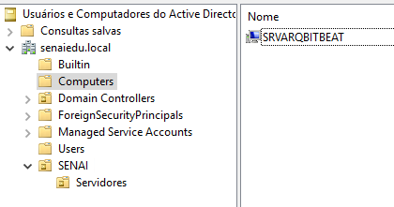
ACTIVE DIRECTORY – OBJETOS

Slide 21
NÃO MOVER OBJETO DE COMPUTADOR
Somente um teste de movimentação do objeto entre as OUs

Slide 22
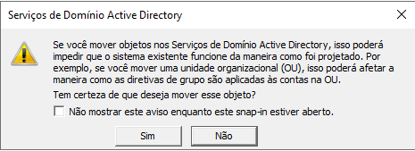
NÂO MOVER OBJETO DE COMPUTADOR

Slide 23
ATIVIDADE
CRIAÇÃO DE UMA O.U.

Slide 24
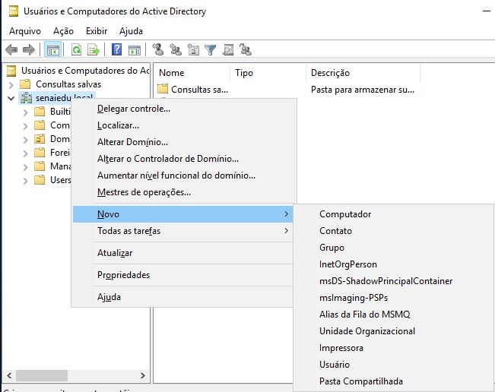
CRIAR OUs

Slide 25
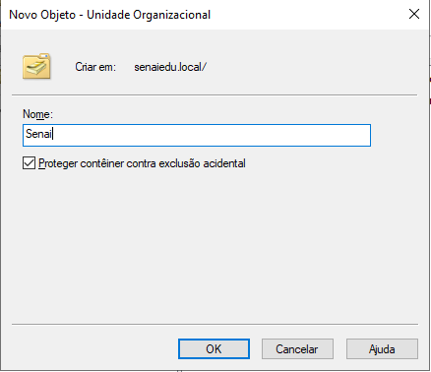
CRIAR OUs

Slide 26
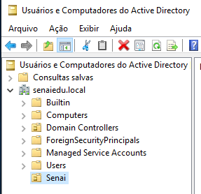
CRIAR OU’s

Slide 27
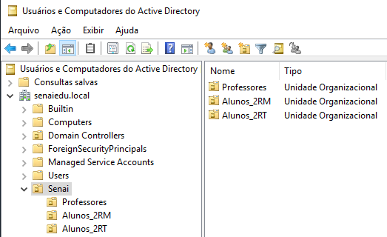
CRIAR OU’s
Criar as demais OU’s

Slide 28
ATIVIDADE
CRIAÇÃO DE UM USUÁRIO

Slide 29
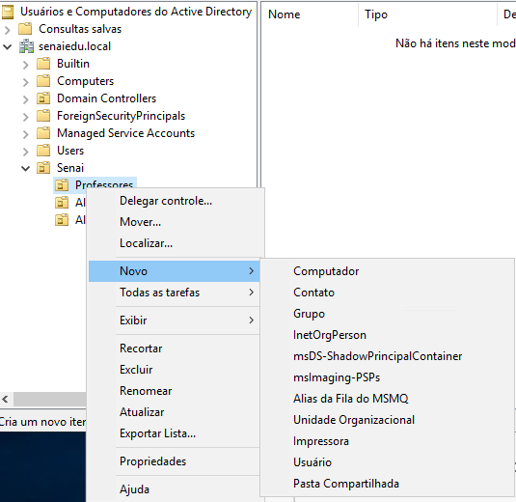
CRIAR OBJETO DE USUÁRIO

Slide 30
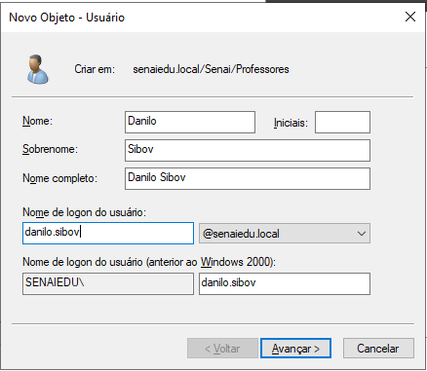
CRIAR OBJETO DE USUÁRIO

Slide 31
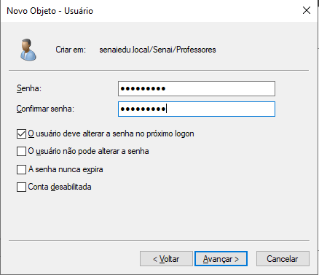
CRIAR OBJETO DE USUÁRIO

Slide 32
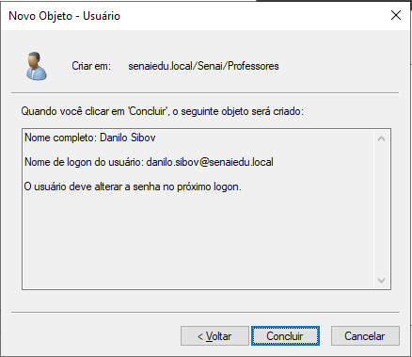
CRIAR OBJETO DE USUÁRIO

Slide 33
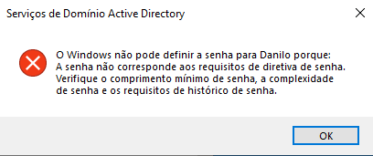
CRIAR OBJETO DE USUÁRIO
Usar Senhas Fortes – Senai@132

Slide 34
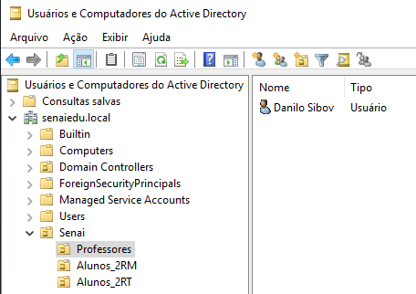
CRIAR OBJETO DE USUÁRIO

Slide 35
CRIAR OBJETO DE USUÁRIO
Criar OU’s:
Professores
Alunos_2RM
Alunos_2RT
Criar Usuários:
Professores
Danilo Sibov (danilo.sibov)
Alunos_2RM
Suellen G Rufino (susu.2rm)
Bruna Landim (bru.2rm)
Alunos_2RT
Laura (la.2rt)
Giovanna Araujo (gi.2rt)

Slide 36
ATIVIDADE
CRIAÇÃO DOS GRUPOS

Slide 37
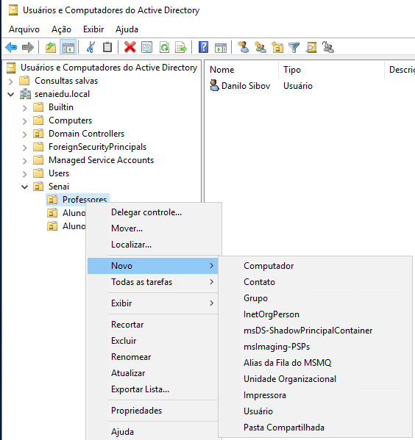
CRIAR OBJETO DE GRUPO

Slide 38
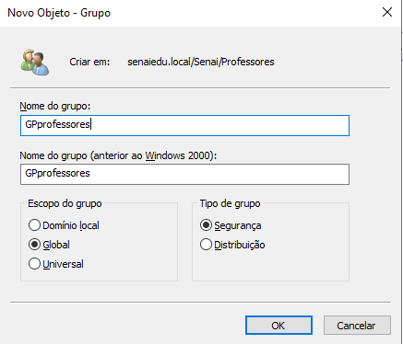
CRIAR OBJETO DE GRUPO

Slide 39
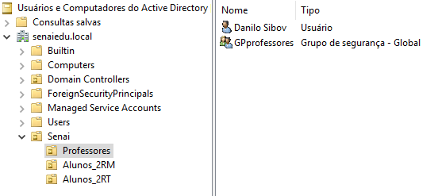
CRIAR OBJETO DE GRUPO

Slide 40
CRIAR OBJETO DE GRUPO
Criar Grupos:
Professores
Grupo-Professores
Alunos_2RM
GP2RM
Alunos_2RT
GP2RT

Slide 41
EXIBIÇÃO
ALTERAR EXIBIÇÃO

Slide 42
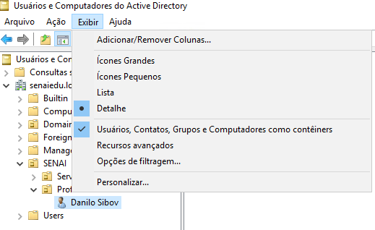
ALTERAR EXIBIÇÃO

Slide 43
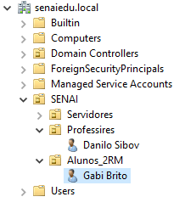
ALTERAR EXIBIÇÃO
Expandir até os objetos

Slide 44
ATIVIDADE
CRIAR USUÁRIOS E GRUPOS

Slide 45
ATIVIDADE COMPLETA
Criar usuários e grupos da sala de aula
5 participantes no geral
3 grupos (manhã e tarde e professores)
Associar os usuários ao grupo e enviar print
Criar OU’s:
Professores
Alunos_2RM
Alunos_2RT
Criar Usuários:
Professores
Danilo Sibov (danilo.sibov)
Alunos_2RM
Suellen G Rufino (susu.2rm)
Bruna Landim (bru.2rm)
Alunos_2RT
Laura Lima (la.2rt)
Giovanna Araujo (gi.2rt)
Criar Grupos:
Professores
Grupo-Professores
Alunos_2RM
GP2RM
Alunos_2RT
GP2RT

